Slide 1

Introduction à la distribution — partie 3
Justyna Staszak-Winkler

Slide 2
Road Transportation Systems Engineering Development in the Sub-Saharan Africa – Modern EU Master Programme & Capacity Building

Slide 4
Introduction à la distribution
MODULE 1
Partie 3
Justyna Staszak-Winkler

Slide 5
Évaluation de l’efficacité des canaux de distribution
TRAVAUX PRATIQUES

Slide 6
Évaluation de l’efficacité des canaux de distribution
TRAVAUX PRATIQUES
objectif : Identifier et évaluer le canaux de distribution de un fictional entreprise, classify them, assess their efficacité fondé sur logistique et financial criteria, et créer un efficiency zone carte.
Le exercice était created sur le basis de article :
Consignes pour les étudiants
M. Odlanicka-Poczobutt, E. Brodnicka : Wyznaczanie stref efektywności kanałów dystrybucji na przykładzie wybranego producenta artykułów spożywczych

Slide 7
Évaluation de l’efficacité des canaux de distribution
TRAVAUX PRATIQUES
Étape 1 : créer une entreprise fictive
Instructions :
1.1 Imaginer un name pour your entreprise et choose le type de produits (e.g., pasta, beverages, cosmetics, clothing).
1.2. Déterminer le number de canaux de distribution à client finals (à least 4–6 channels).
1.3. Dessiner un logistique flux schéma pour your channels - un visual representation de comment your produits move du producteur au client final. It helps you comprendre le flux de biens, le rôle de intermédiaires, et le complexity de chaque canal de distribution.
Consignes pour les étudiants

Slide 8
Évaluation de l’efficacité des canaux de distribution
TRAVAUX PRATIQUES
1.3a) Identifier tous steps dans le distribution de your produit :
  start avec le producteur / fabricant
  inclure tous intermédiaires such comme distributeurs, grossistes, détaillants, agents.
  ednd avec le client final (individuel ou entreprise).
1.3b) Represent chaque step comme un box ou node.
1.3c) Utiliser arrows à show le flux de biens de one step au next - arrows indiquer le direction de produit mouvement.
Consignes pour les étudiants

Slide 9
Évaluation de l’efficacité des canaux de distribution
TRAVAUX PRATIQUES
1.4. Pour chaque channel, indiquer its type et justify your choice :
  whether it est direct ou indirect,
  court/long,
  étroites/large,
  integration type : e.g., conventionnel, contractuel, verticalement integrated.
  Tip pour Students : Always fournir evidence de your flux schéma à justify your classification. Le justification peut être fondé sur le number de intermédiaires, le propriété de produits, le portée de cooperation, ou le size et reach du channel.
Consignes pour les étudiants

Slide 10
Évaluation de l’efficacité des canaux de distribution
TRAVAUX PRATIQUES
Étape 2 : sélectionner les critères d’évaluation
2.1 quand evaluating your canaux de distribution, utiliser 7 criteria. chaque criterion devrait être clearly defined so you peut assign points later.
Critère | Pondération (%) | Description
Débit | 25 | Fondé sur ventes volume
coûts de distribution | 15 | % de coûts de distribution dans ventes
Unit profit | 15 | Profit per unit de produit
Paiement conformité | 15 | Minimizes credit risque
Promotion efficacité | 5 | Impact de promotion sur ventes
Contrôle portée | 10 | Contrôle sur produit flux et pricing
Concurrence impact | 15 | Concurrence affects prices et profit
Consignes pour les étudiants
Exemple

Slide 11
Évaluation de l’efficacité des canaux de distribution
TRAVAUX PRATIQUES
Pondération est un number que shows comment important un particular criterion est compared au other criteria quand evaluating canaux de distribution.
Purpose : Ne pas tous criteria sont equally important. Some have un bigger impact sur le global efficacité de un channel. Pondération allows you à reflect ce importance dans your evaluation.
comment it works :
  Assign un pondération à chaque criterion (le sum du weights devrait être 100).
  quand calculating le total score pour un channel, le points it receives pour chaque criterion sont multiplied par le pondération.
  Le pondéré scores sont then summed à get un final evaluation score pour le channel.
Consignes pour les étudiants

Slide 12
Évaluation de l’efficacité des canaux de distribution
TRAVAUX PRATIQUES
Here sont exemples et detailed explanations de chaque criterion :
Channel Débit / Capacité
  Explication : Measures le volume de produits que peut être handled par le channel sur un given period (e.g., per month ou year).
  pourquoi it matters : Channels avec plus élevé débit peut deliver plus produits à clients efficiently, qui est critical pour meeting demand.
coûts de distribution
  Explication : Le total coûts de moving biens à travers le channel, notamment transport, stockage, emballage, et manutention coûts.
  pourquoi it matters : Lower-coût channels augmenter profitability et efficiency.
Consignes pour les étudiants

Slide 13
Évaluation de l’efficacité des canaux de distribution
TRAVAUX PRATIQUES
Unit Profit / Marge
  Explication : Le profit earned per unit de produit sold à travers le channel. It peut être calculated comme le ventes revenue minus coûts pour que channel, divided par le number de units sold.
  pourquoi it matters : Channels que generate plus élevé profits per unit sont generally plus attractive.
Paiement Conformité / Ponctualité
  Explication : Measures whether clients dans le channel pay sur moment et follow agreed-upon paiement terms.
  pourquoi it matters : Timely payments réduire risque financier et assurer smooth flux de trésorerie pour le entreprise.
Consignes pour les étudiants

Slide 14
Évaluation de l’efficacité des canaux de distribution
TRAVAUX PRATIQUES
Efficacité de Promotion / Marketing Soutien
  Explication : Evaluates comment well le channel soutient promotional activités, such comme advertising, in-store displays, ou special offers.
  pourquoi it matters : Channels que actively promote produits peut boost ventes et brand visibilité.
Contrôle sur le Channel
  Explication : Measures le degree de influence le producteur has sur produit flux, pricing, inventory, et service client dans le channel.
  pourquoi it matters : Plus contrôle peut assurer consistency, qualité, et alignment avec le company’s stratégie.
Consignes pour les étudiants

Slide 15
Évaluation de l’efficacité des canaux de distribution
TRAVAUX PRATIQUES
Impact de Concurrence
  Explication : Assesses comment competitive le marché est dans le channel. Élevé concurrence may réduire prices ou limit marché share.
  pourquoi it matters : Channels avec moins competitive pressure peut maintenir plus élevé margins et stability.
Consignes pour les étudiants

Slide 16
Évaluation de l’efficacité des canaux de distribution
TRAVAUX PRATIQUES
2.2 après selecting your evaluation criteria define un scoring scale : 1–10
1 = Lowest fulfillment du criterion
  Le channel performs very poorly dans ce area.
  Pour exemple, if le criterion est coûts de distribution, un score de 1 pourrait mean que le channel has very élevé coûts compared à other channels.
  If le criterion est Paiement Conformité, un score de 1 pourrait indiquer que clients dans ce channel rarely pay sur moment.
10 = Highest fulfillment du criterion
  Le channel performs excellently dans ce area.
  Pour coûts de distribution, un score de 10 pourrait indiquer very faible coûts, making le channel highly efficace.
  Pour Paiement Conformité, un score de 10 pourrait indiquer que clients always pay sur moment.
Consignes pour les étudiants

Slide 17
Évaluation de l’efficacité des canaux de distribution
TRAVAUX PRATIQUES
Scores dans entre (2–9)
  Represent varying levels de fulfillment.
  UN score de 5 pourrait indiquer moyen performance — neither particularly bon nor bad.
  Scores devrait reflect relative performance among le channels you sont evaluating.
Consignes pour les étudiants

Slide 18
Évaluation de l’efficacité des canaux de distribution
TRAVAUX PRATIQUES
Tips pour applying le scale :
Look à chaque criterion individually.
Comparer tous channels à chaque other fondé sur real ou estimé données.
Assign points que reflect comment well chaque channel meets le spécifiques criterion.
Later, ces points sera être multiplied par le pondération de chaque criterion à calculer un pondéré score.
Consignes pour les étudiants

Slide 19
Évaluation de l’efficacité des canaux de distribution
TRAVAUX PRATIQUES
Étape 3 : évaluer les canaux à l’aide d’une méthode analytique de notation
3.1 Pour chaque channel, assign scores pour chaque criterion.
3.2 Multiply chaque score par le pondération du criterion → obtain pondéré score.
3.3 Sum le pondéré scores pour chaque channel → total channel efficacité score.
exercice
Consignes pour les étudiants

Slide 20
Évaluation de l’efficacité des canaux de distribution
TRAVAUX PRATIQUES
Critère | Pondération (%) | Note (1–10) | Score pondéré
coûts de distribution | 25 | 8 | 25 × 8 = 200
Channel Débit | 25 | 7 | 25 × 7 = 175
Contrôle sur le Channel | 50 | 6 | 50 × 6 = 300
Total | 100 |  | 675
Exemple
Dans ce exemple, contrôle sur le channel est considered le most important criterion (pondération 50%), so it has le biggest impact sur le total score. coûts de distribution et débit sont moins important (weights 25%), so their scores contribute moins au total.
Consignes pour les étudiants

Slide 21
Évaluation de l’efficacité des canaux de distribution
TRAVAUX PRATIQUES
Étape 4 : calculer l’indicateur d’efficience financière
4.1 Imaginer ou estimer :
  annuel coûts de distribution pour chaque channel,
  annuel ventes valeur à travers chaque channel.
4.2 Calculer le efficiency indicateur
Indicateur d’efficience (IE) = coûts annuels de distribution du canal / valeur annuelle des ventes du canal
Interprétation : plus le ratio est faible, plus le canal est efficient en coût.
Consignes pour les étudiants

Slide 22
Évaluation de l’efficacité des canaux de distribution
TRAVAUX PRATIQUES
Étape 5 : créer une carte des zones d’efficience
5.1 Plot le channels sur un carte fondé sur :
total analytical score,
efficiency ratio.
5.2 Define three zones :
Safety Zone – highly efficace channels avec élevé ventes et faible coûts de distribution.
coût Review Zone – channels nécessitant coût contrôle et potential efficiency améliorations.
Danger Zone – inefficient channels avec faible ventes et élevé coûts de distribution.
Consignes pour les étudiants

Slide 23
Évaluation de l’efficacité des canaux de distribution
TRAVAUX PRATIQUES
comment à déterminer le zone seuils
à define le zones, you first calculer un global efficiency indicateur pour le entire distribution système.
  Add up tous coûts de distribution dans tous channels.
  Add up le total ventes valeur generated par tous channels.
  Divide total coûts de distribution par total ventes valeur :
Global Efficiency Indicateur = Total coûts de distribution / Total Ventes Valeur
ce valeur represents le moyen coût intensity du ensemble réseau de distribution.It est then utilisé comme un référence point à separate le Safety Zone, coût Review Zone, et Danger Zone.
Consignes pour les étudiants

Slide 24
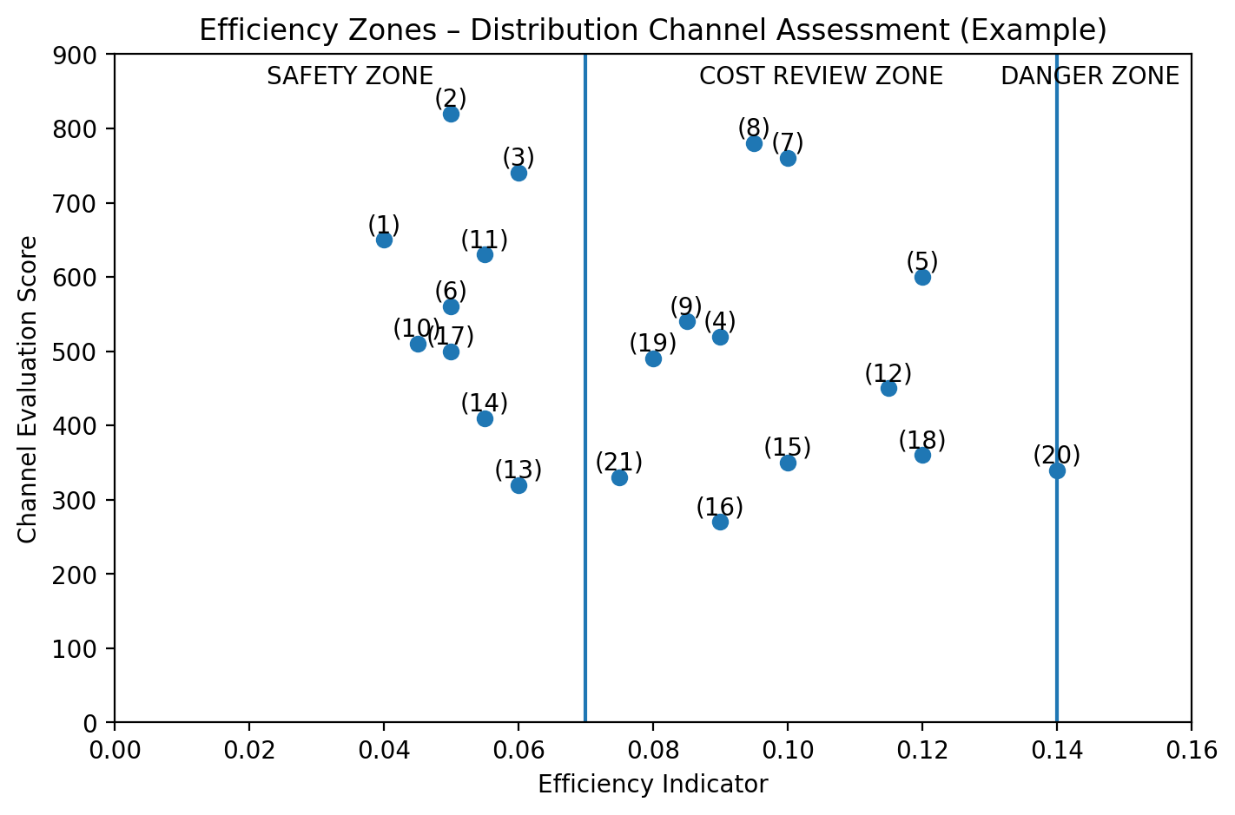
Évaluation de l’efficacité des canaux de distribution
TRAVAUX PRATIQUES
Consignes pour les étudiants
Exemple

Slide 25
Évaluation de l’efficacité des canaux de distribution
TRAVAUX PRATIQUES
5.3 Fondé sur le efficiency zone carte, identifier le channels que fall en chaque zone.Pour le channels located dans le coût Review Zone et le Danger Zone, proposer logistique solutions que pourrait améliorer their performance et efficiency.
Exemples de potential amélioration areas may inclure :
optimizing niveaux de stock,
consolidating expéditions,
reducing inutiles intermédiaires,
improving itinéraire planification et transport organization,
négociation meilleur terms avec partenaires logistiques,
reconception le réseau de distribution.
Consignes pour les étudiants

Slide 26
Évaluation de l’efficacité des canaux de distribution
TRAVAUX PRATIQUES
quand proposing améliorations, clearly expliquer pourquoi you choisi spécifiques logistique solutions.Your justification devrait show le lien entre le channel’s faiblesses et le recommandé actions.
Consignes pour les étudiants

